Slide 1

UniMarket:
O mercado da UNIRIO
CURSO DE BACHARELADO EM SISTEMAS DE INFORMAÇÃO
SEMESTRE: 2018.1
PROFESSOR: Jefferson Elbert Simões
COMPONENTES: Andre Vasconcelos Cavalcanti, Pedro Paulo Araujo de Andrade, Henrique Soares Rodrigues, Thiago de Moura Parracho.

Slide 2
CRIAÇÃO DE UMA IDEIA
App de relacionamento
App de negociações universitárias

Slide 3
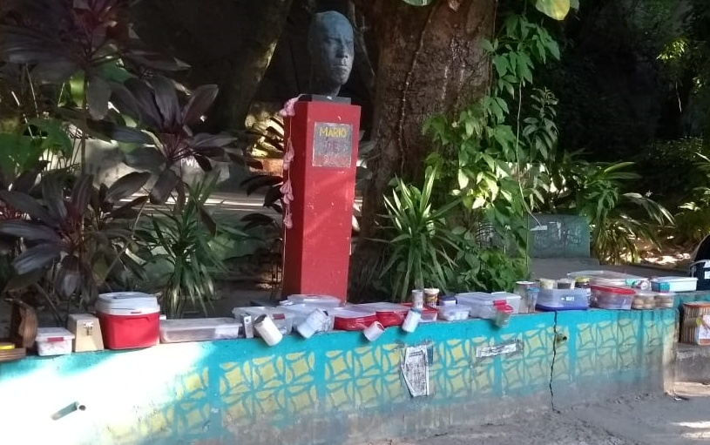
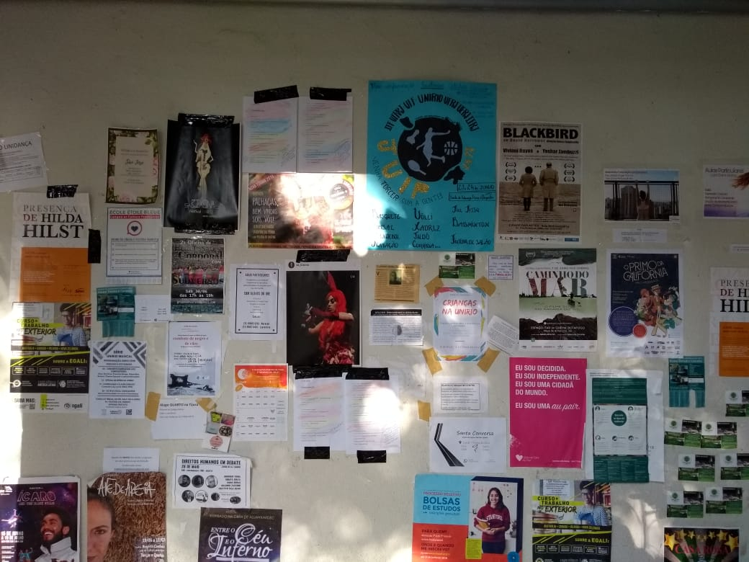
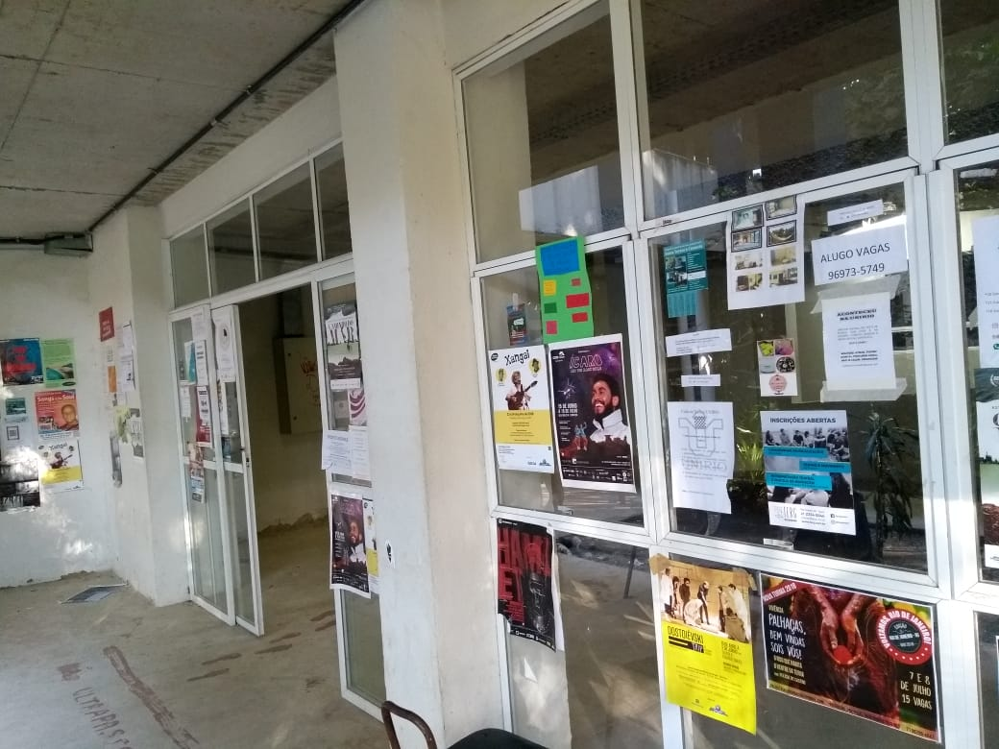
ATUALMENTE:

Slide 4
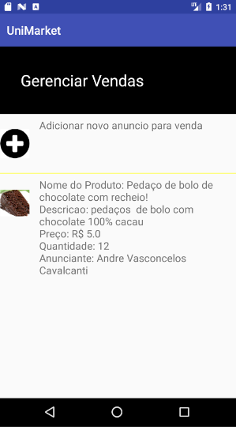
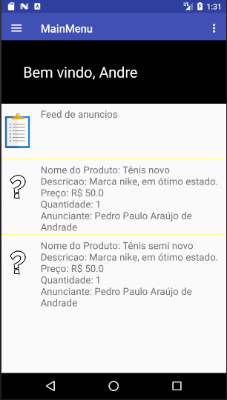
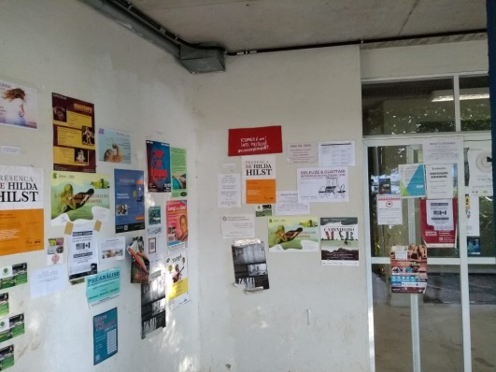

Slide 5



SISTEMA EM FUNCIONAMENTO:
COMPRADOR
USUÁRIO
vendedor

Slide 6
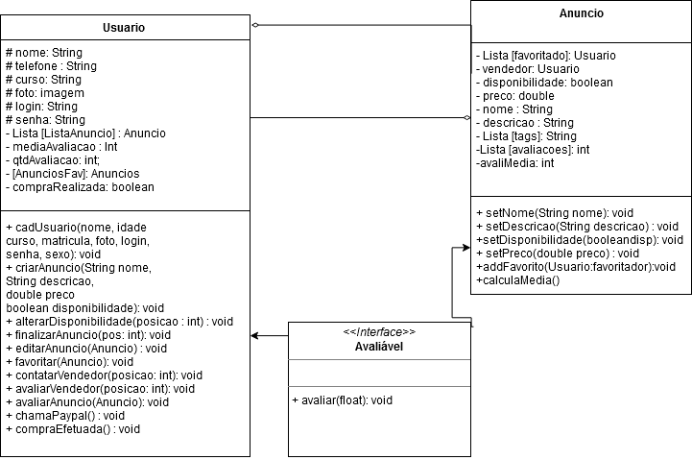

Slide 7
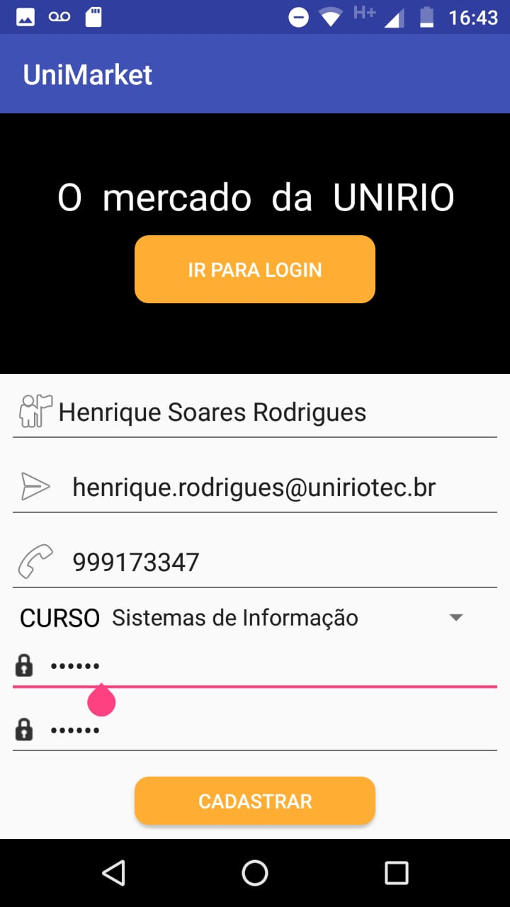

Slide 8
ANÚNCIO
PRODUTO
QUANTIDADE
PRESENCIAL
A DISTÂNCIA
SERVIÇO

Slide 9
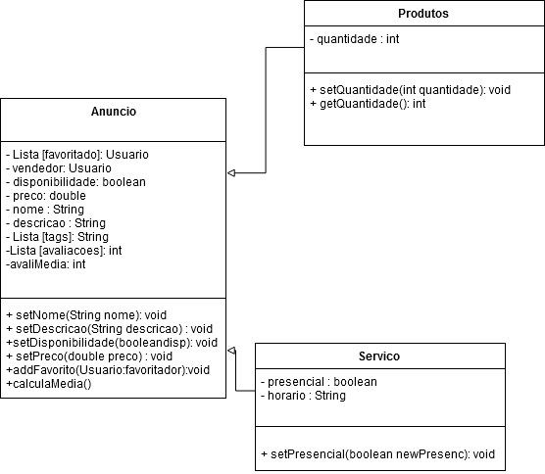

Slide 10
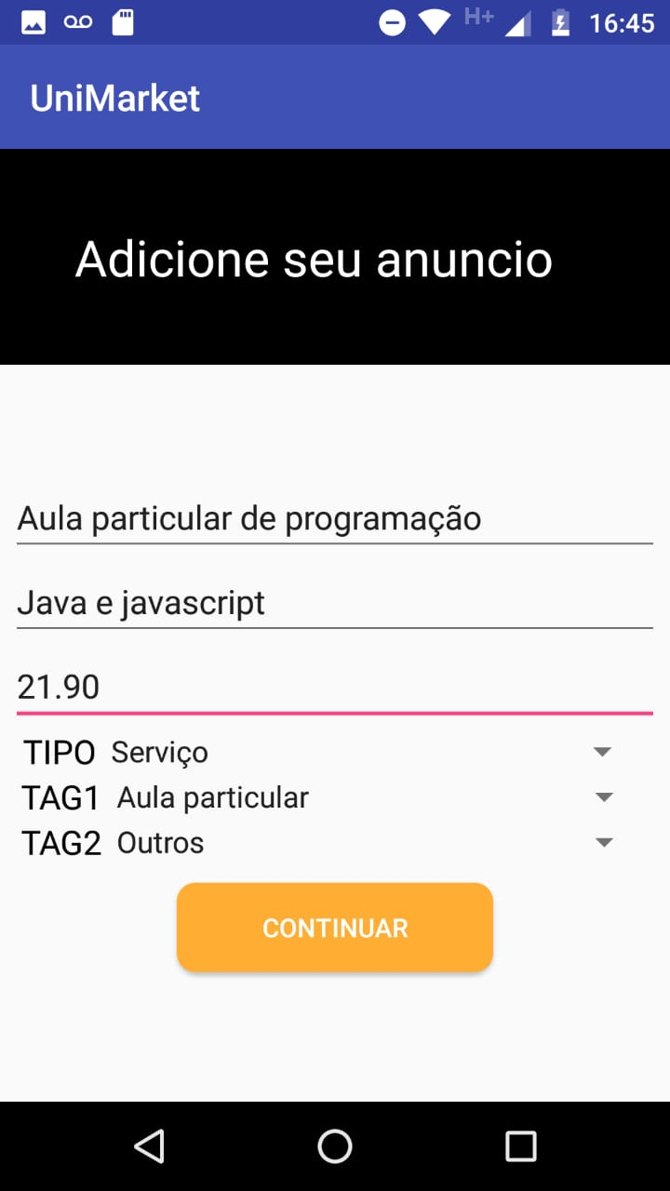
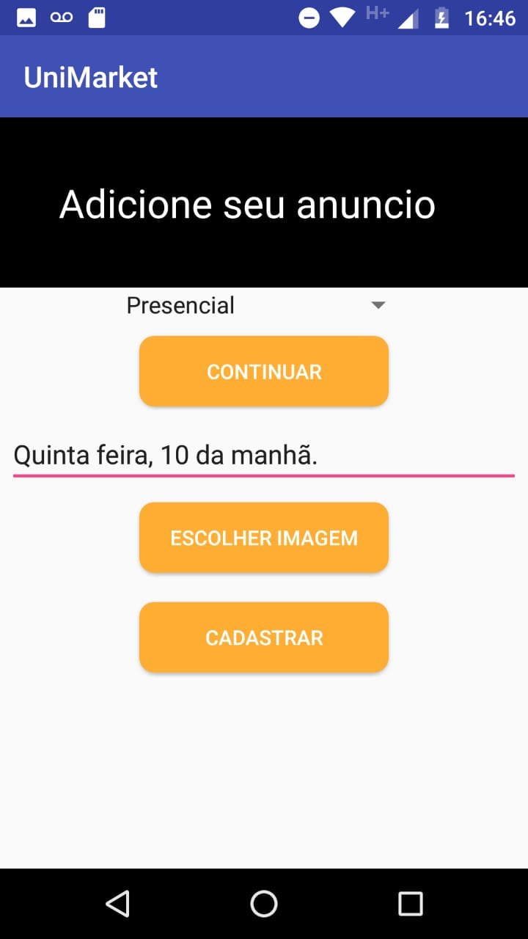

Slide 11
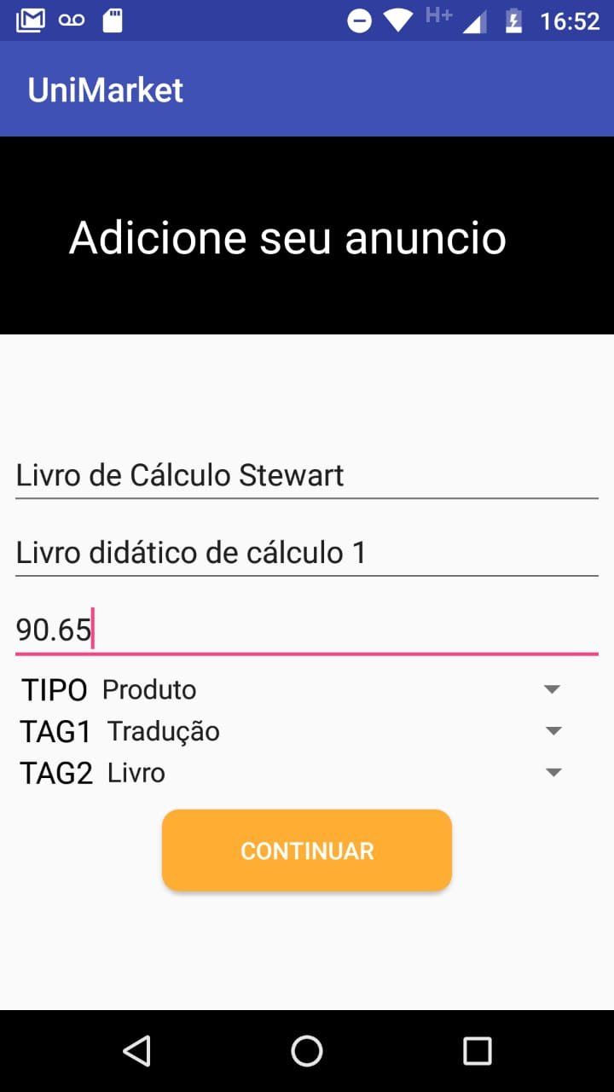
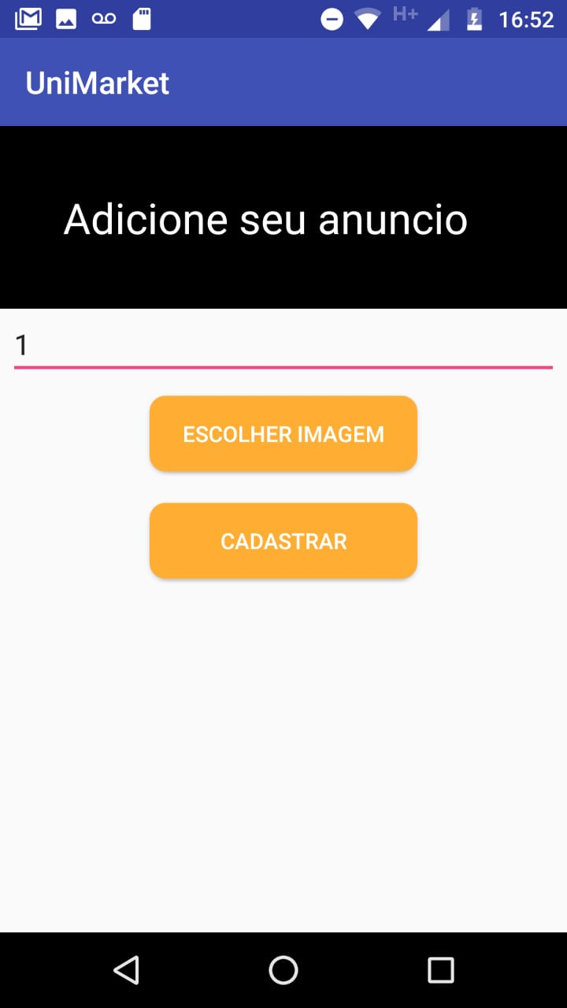

Slide 12
DESAFIOS E SOLUÇÕES:
APRENDER NOVA FERRAMENTA DE DESENVOLVIMETNO.
FALTA DE EXPERIÊNCIA EM DESENVOLVIMENTO MOBILE.
ORGANIZAÇÃO DE TAREFAS PARA A PRODUÇÃO DO CÓDIGO.
DIFICULDADE EM TRABALHAR COM BANCO DE DADOS.

Slide 13
APRECIAÇÕES
UM APP QUE AUXILIE OS ALUNOS DURANTE O PERIODO INTERNO DA FACULDADE.
FORMA AUXILIAR DE ARRECADAR DINHEIRO PARA OS UNIVERSITÁRIOS DE FORMA SEGURA E OTIMIZADA.

Slide 14
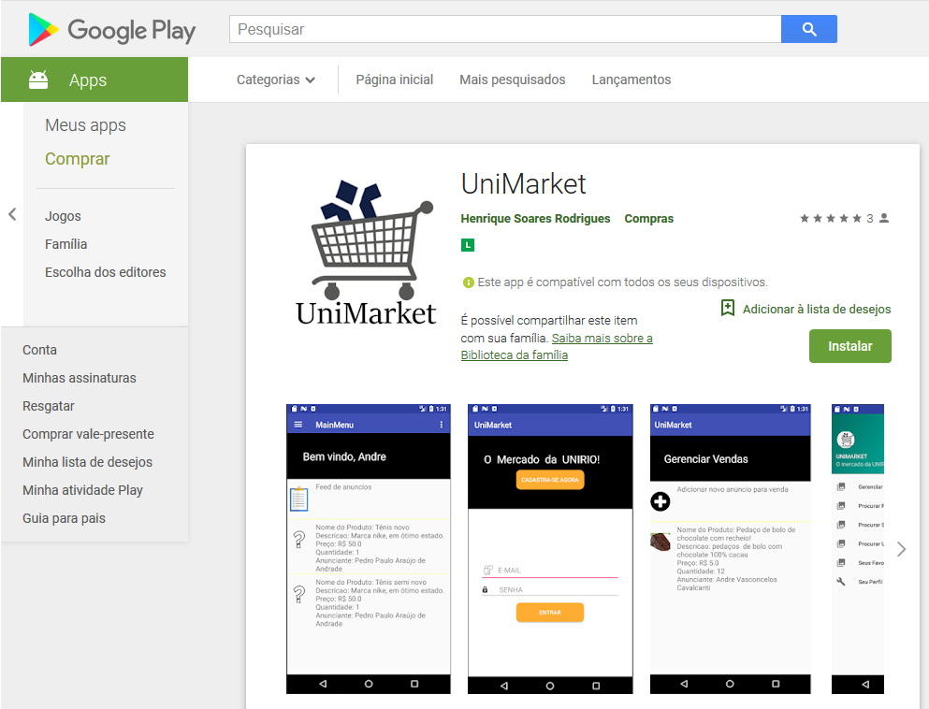
BAIXE NOSSO APP!
https://play.google.com/store/apps/details?id=com.projeto.henrique.unimarket

